Slide 1
« Le Service Partenariat et Valorisation de la DR10 et la SATT Conectus : un process de valorisation partagé et mené en concertation »
Journée valorisation IPHC 9 décembre 2022

Slide 2
Société d’Accélération du Transfert de Technologies (SATT)
#innovation #recherchepublique
#transfertdetechnologies
Société de droit privé, avec actionnariat 100 % publics
Filiale des établissements de recherche publique alsaciens

Slide 4
Une équipe pleine d’expertises !
EXPERTISE
EXPERTISE
EXPERTISE
EXPERTISE
Propriété intellectuelle
Investissement + accompagnement de projets innovants
Juridique
Business-Développement

Slide 7
SPV / CNRS Innovation
Contact : amelie.leick@cnrs.fr
CNRS Délégation Alsace / Service Partenariat et Valorisation :
1.- aide à la constitution des déclarations d’invention (brevets et/ou savoir-faire) ou logiciels, bases de données. 2.- conseils sur les projets de valorisation. 3.- suivi des projets pré-maturation (en lien avec les Instituts CNRS, la SATT et CNRS Innovation). 4.- accompagnement des projets de création d’entreprise (dispositif Allègre).
CNRS Innovation : une filiale du CNRS, créée en 1992.
1.- protection intellectuelle des inventions ; 2.- pré-maturation des projets ; 3.- accompagnement à la création de start-up (RISE).

Slide 8
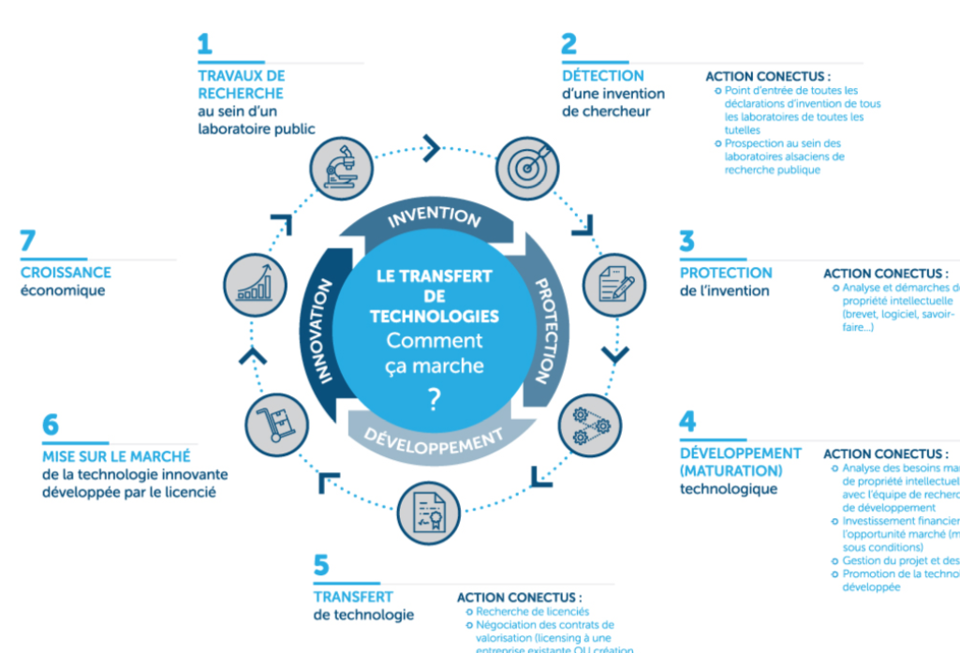
Le transfert de technologies
Prématuration CNRS
+autres partenaires

Slide 9
Le devenir d’une invention
Fin d’un Projet (subvention, collaboration de recherche,…)
Une valorisation vous paraît possible? OUI
Prise de contact
DI
Concertation - CPIV
Evaluation de la Propriété intellectuelle et du marché
Transfert
Recherches académiques
Collaboration de recherche avec un industriel
Prématuration CNRS
Prématuration CONECTUS
Maturation CONECTUS
DI / Protection PI

Slide 10
Prématuration CNRS
Accompagner des projets de valorisation amont avec un haut niveau d’exigence
Instituts
Première sélection pour valider la qualité scientifique du projet
Sur la base d’un dossier de candidature
Budget de 10M€ par an
Ticket moyen de 100k€, pouvant monter à 200k€
Comité scientifique
Chargés de valorisation / CI /
Comité sélectionne les dossiers pour le comité de pilotage
Comité de pilotage
Membres du monde socio-économique.
Comité présidé par le DGDI Jean-Luc Moullet
Projets financés
Equipe dédiée chez CI
Etablir la Road Map de valorisation
Eligibilité
Qualité scientifique (Instituts)
Impact
Qualité de l’implémentation
UMR CNRS
Conformes à l’objectif de la Prématuration (validation TRL 2 ou 3)
Valorisation économique / sociétale
Qualité scientifique manifeste
Nature de l’innovation
Potentiel de création de valeur
Stratégie de valorisation
Réalisme du plan de travail / Planning
Pertinence du budget
Partenariats

Slide 12
On investit en Maturation : quoi ? comment ?
Du temps + de l’argent sur des projets de recherche qui sont :
prometteurs
industrialisables à terme
500
K€
1 invention de chercheur =
1 produit ou service innovant sur le marché !
PROPRIETE INTELLECTUELLE
ETUDES DE MARCHE / POSITIONNEMENT
PROTOTYPAGE / PREUVE DE CONCEPT
RECHERCHE DE PARTENAIRES ECONOMIQUES

Slide 13
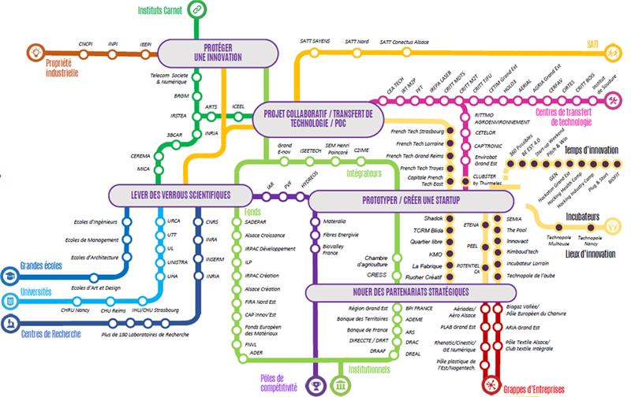
Processus de transfert : besoin d’un guide ?

Slide 14
Processus de transfert : qui fait quoi ?
Actif de PI
Dispositifs Allègre
Concours scientifiques / Dirigeants
Entreprise existante
LICENCE
START-UP
LICENCE

Slide 15
Processus de transfert : qui fait quoi ?

Slide 16
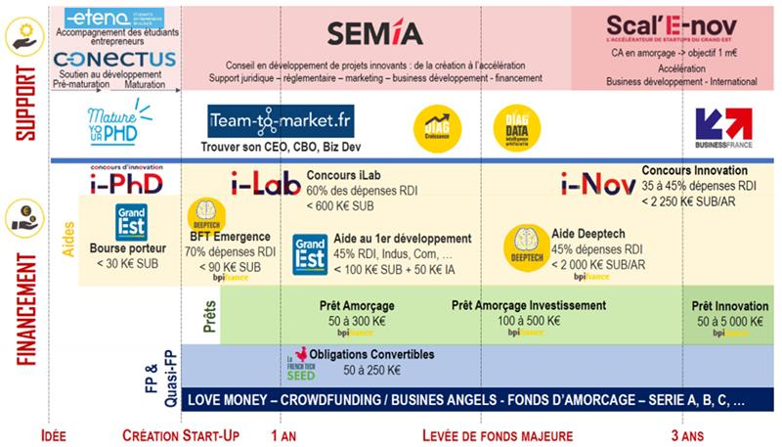
Processus de transfert : les aides

Slide 20
Vos contacts :
Elliot CHRIST, Business Officer
elliot.christ@satt.conectus.fr
06 76 66 86 70
Fabienne MATHON, Investment Director – Healthcare
fabienne.mathon@satt.conectus.fr
06 03 49 23 82
Gilles HERISSON – Chargé d’affaires
gilles.herisson@alsace.cnrs.fr
03 88 10 68 77
Amélie LEICK – Chargée de valorisation
amelie.leick@alsace.cnrs.fr
03 88 10 67 19

